Slide 1
Gazdaságpolitika 17. ea.
Magyar gazdaságpolitika a rendszerváltás után 2.
A 2010 utáni korszak

Slide 2
Előzmények
A 2002–2010 közötti időszakban a fogyasztást finanszírozta, még a hetvenes években tapasztaltnál is nagyobb mértékű külső eladósodás következett be.
A bruttó államadósság 25,4 százalékponttal növekedett, amin belül a devizaadósság megnégyszereződött (aránya az adósságon belül 25-ről 48 %-ra emelkedett)
A lakossági hitelállomány pedig 30 százalékponttal nőtt a devizahiteleknek és az árfolyamveszteségnek köszönhetően

Slide 3
A külső egyensúly problémája
2009-re az ország teljes nettó külső tartozása (állam, lakosság, vállalatok) meghaladta a 130 milliard dollárt
Ez után az ország folyamatosan fizet kamat és osztalékjövedelmet
Amennyiben olyan vállalkozások jövedelme áramlik ki, amelyek az exporttal megteremtik ennek a fedezetét, az nem generál egyensúlytalanságot, de a hazai piacra termelő oligopol és monopol piacokon működő vállalkozások igen

Slide 4
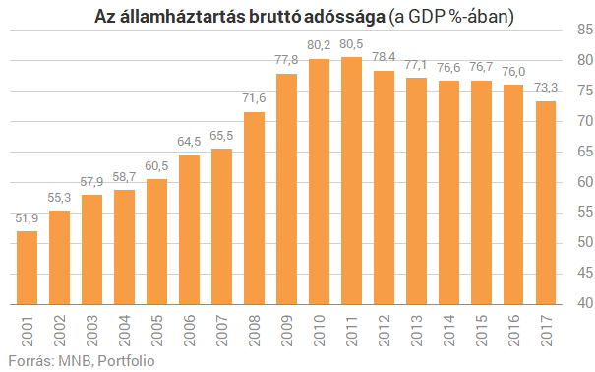

Slide 5
Előzmények
Magyarországon megszűnt a munkahelyek 30 %-a, míg Lengyelországban 20 és Csehországban csupán a 10 százaleka.
Nagymértékű inaktivitás

Slide 6
Duális gazdaság
Fejlett termelékeny külföldi és fejletlen hazai szektor
Míg a külföldi tulajdon vállalatok teljes adóterhelése 10–18 % addig a hazai vállalkozásoké 57,5 %
Jelentős jövedelemkiáramlás

Slide 7
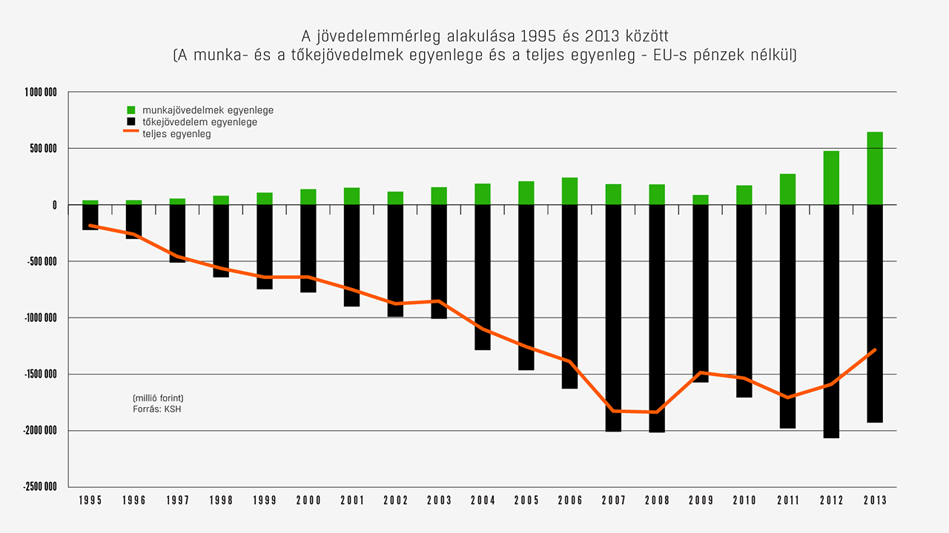

Slide 8
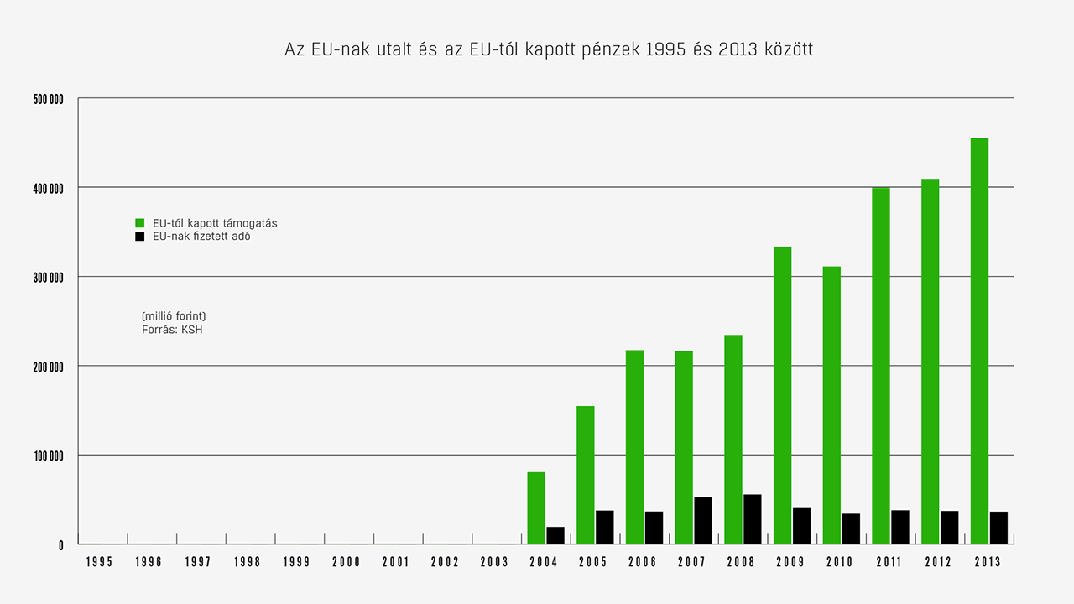

Slide 9
Következmények
Magyarországot a 2008-as világgazdasági válság már súlyosan legyengült gazdasági állapotban érte.
Sokkal jelentősebb visszaesés, mint például a régióban
→ IMF hitel

Slide 10
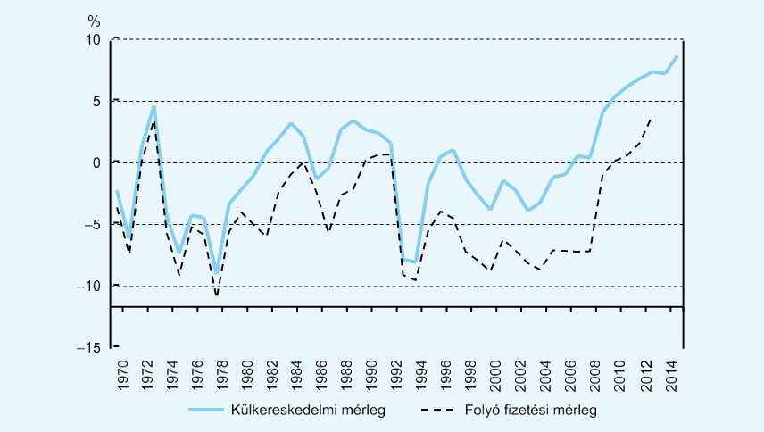
A folyó fizetési mérleg és a külkereskedelmi mérleg alakulása a GDP
százalékában

Slide 11
Kezdeti intézkedések
A költségvetés egyenlegének javítása (először próbálkoztak a nagyobb hiányért az EU-nál):
Magán nyugdíjpénztárak beolvasztása
+ a rokkant és korkedvezményes nyugdíjak elvétele
Különadók bevezetése
Forráskivonás az egészségügyből és az oktatásból

Slide 12
További intézkedések
Egykulcsos adó bevezetése és ÁFA emelés
Oktatás átszervezése …
Hazai tulajdon növelése a kulcságazatokba (közművek, pénzügyi szektor, energiaszektor)
„Keleti nyitás”: kereskedőházak létesítése
Hazai vállalatok helyzetbe hozása: adóterhelés csökkentése (kkv-k adóterhelése 2010 es 2015 között 57,5 %-ról 48,4—ra csökkent
EU-s források hatékonyabb lehívása, felhasználása (?)

Slide 13
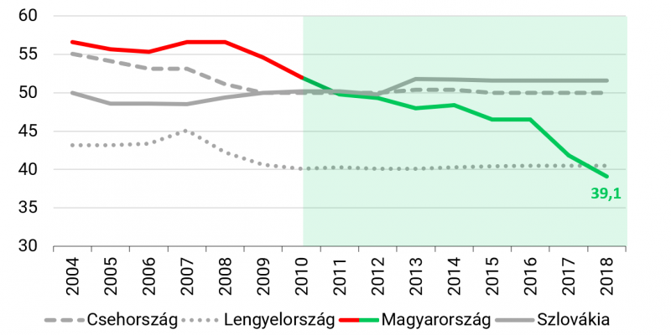
Az átlagos középvállalatok teljes hozzáadott értékére rakódó adóterhelés

Slide 14
Monetáris politika
Jelentős kamatcsökkentés
→ költségvetés kamatkiadásainak csökkenése
→ beruházás ösztönzés
Növekedesi Hitelprogram (MNB NHP): a magyar kkv-k 2,5%-os kamat mellett juthatnak hitelekhez.
→ beruházások növekedése
→ kb 1%-os növekedési hatás

Slide 16
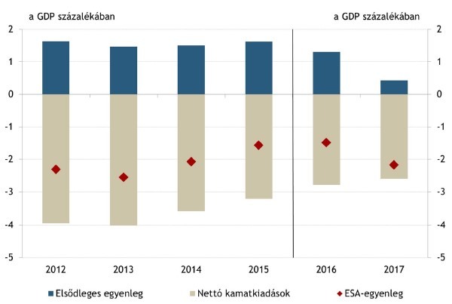
Kamatkiadás Magyarországon a GDP százalékában

Slide 17
Eredmények
Foglalkoztatás növekedése
Munkanélküliség csökkenése
Gazdasági növekedés
Reálbérek növekedése
Jó makroszámok: költségvetés, államadósság (külföldi erősen csökkent!), fizetési mérleg, külkereskedelmi mérleg

Slide 18
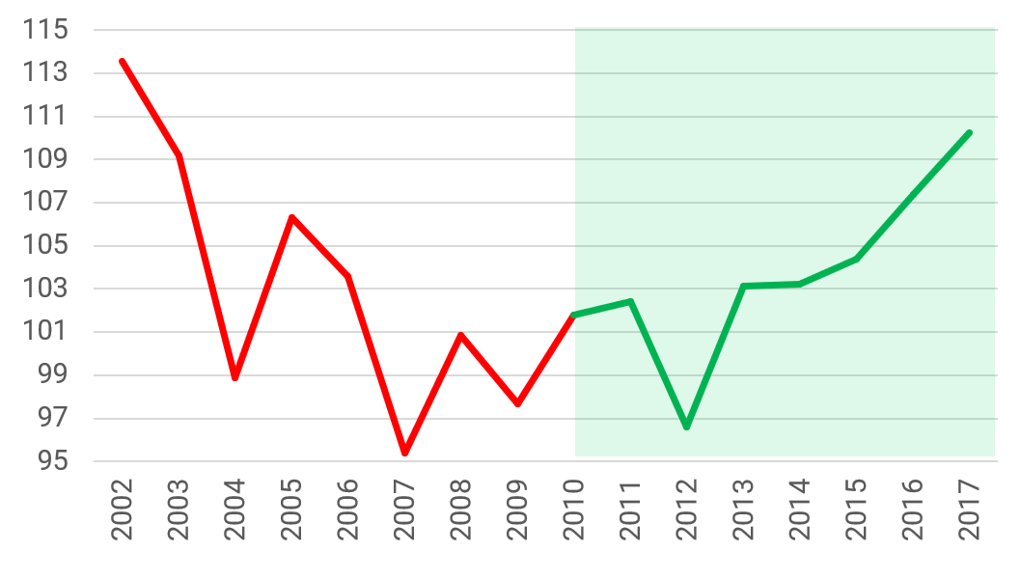
Nettó reálbérek alakulása

Slide 19
Problémák
Egészségügy, oktatás
Versenyképesség romlása
Korrupció
Fenntartató növekedés?
EU-s források nélküli növekedés?
Más országokkal való összevetés
Dolgozói szegénység
Elvándorlás

Slide 20
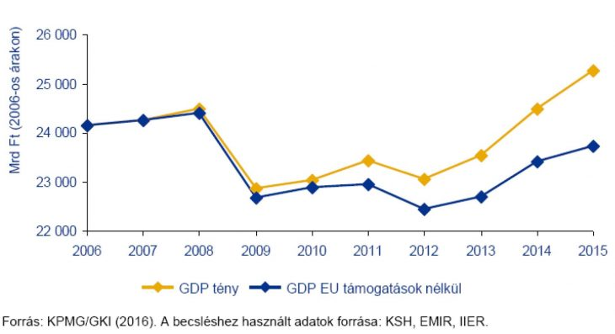
Az az EU-s források hatása a magyar GDP alakulására (2006-os árakon)

Slide 21
Foglalkoztatás munkanélküliség
A számok „kicsit” rózsaszínűbb világot mutatnak!
Közfoglalkoztatottak, valamint a külföldi telephelyen dolgozók is foglalkoztatottnak minősülnek a foglalkoztatási statisztika szerint
Ha nem számoljuk, akkor alacsonyabb a foglalkoztatottsági és magasabb a munkanélküliségi ráta.
Az így számolt, ún. korrigált munkanélküliségi ráta 2017-ben 7 százalék felett volt.

Slide 22
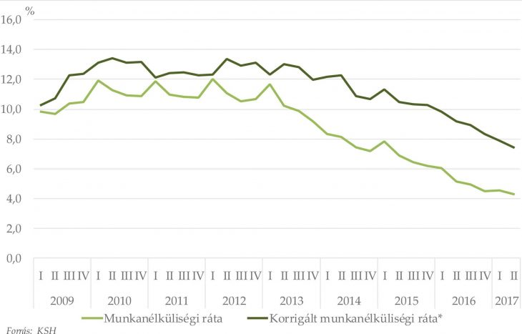

Slide 23
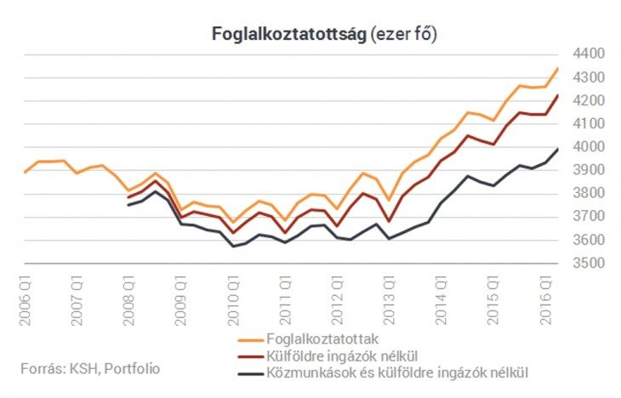

Slide 24
2017 | Magyarország | EU (28) átlag
Gazdasági növekedés* | 3,9% | 2,5%
Infláció | 2,4% | 1,7%
Munkanélküliségi ráta | 4,175% | 7,7%
Foglalkoztatottsági ráta (2016)** | 71,5% | 71,1%
Államháztartási hiány (2016)*** | -1,9% | -1,7%
Államadósság (2016)*** | 73,9% | 83,2%

Slide 25
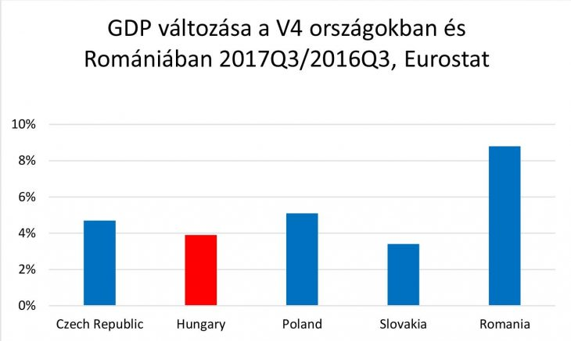

Slide 26
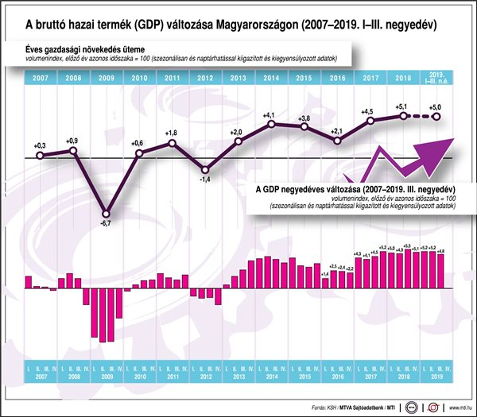

Slide 27
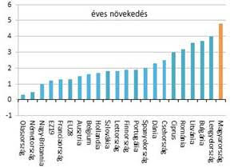
A legnagyobb GDP-növekedést felmutató országok az Európai Unióban

Slide 28
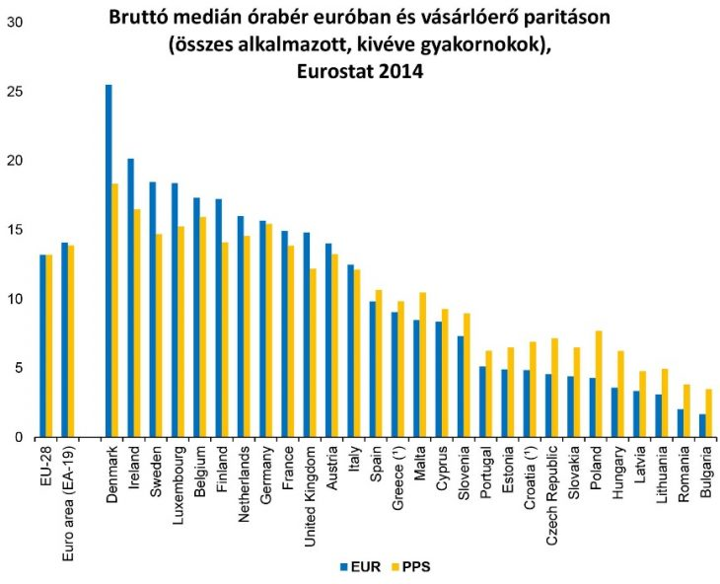

Slide 29
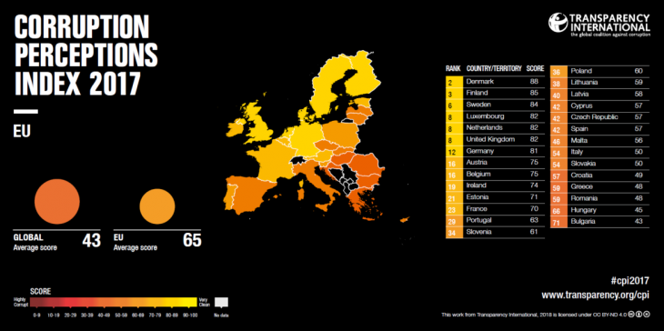

Slide 30
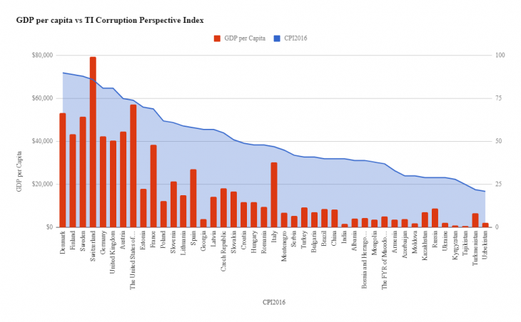

Slide 31
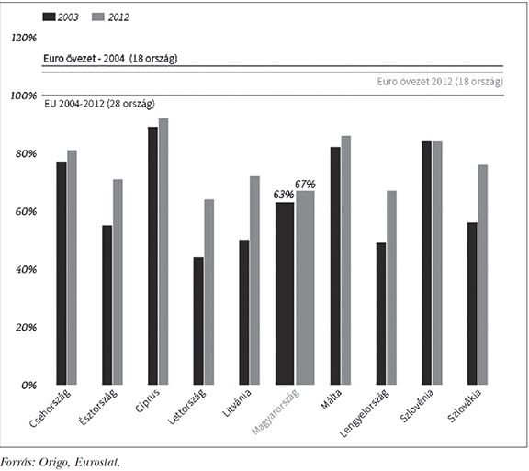

Slide 32
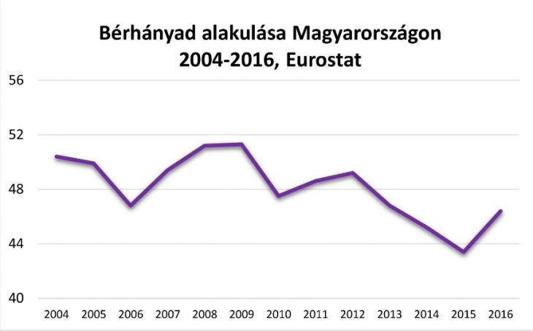

Slide 33
